Slide 1

Día, Fecha: | Viernes, 26/01/2024
Hora de inicio: | 17:20
Redes de Computadoras 2 [N]
Eduardo Tomás Ixén Rucuch

Slide 2

Agenda
  Avisos
  Lectura del programa
  Temas de clase 1
  Tarea 1

Slide 3
Avisos
  Contestar el formulario para el listado del curso y asignación al DTT. https://forms.gle/y46zKmeAuWhNKrWK9
  Registrarse en https://www.netacad.com/

Slide 4
Lectura del programa

Slide 5
¿Qué es el modelo OSI?

Slide 6

Modelo OSI
  El modelo de interconexión de sistemas abiertos (en inglés, Open Systems Interconnection) es un modelo de referencia para los protocolos de la red(no es una arquitectura de red), creado en el año 1980 por la Organización Internacional de Normalización.

Slide 7
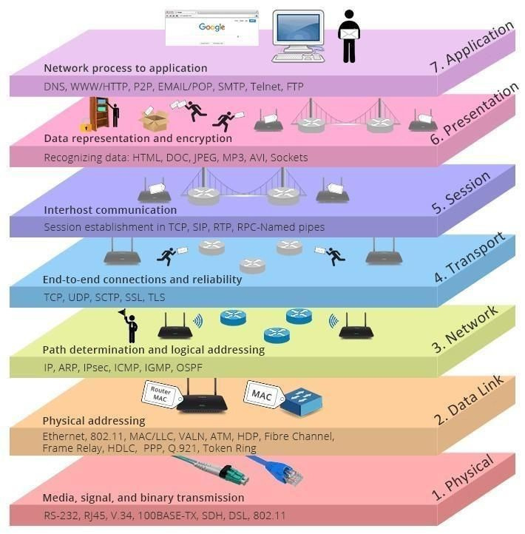
Capas del modelo OSI

Slide 8
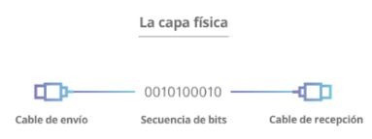
1. Capa Física
  Sus principales funciones se pueden resumir como:
● Definir el medio o medios físicos por los que va a viajar la comunicación: cable de pares trenzados, guías de onda, aire, fibra óptica.
● Definir las características eléctricas (niveles de tensión) y materiales (componentes y conectores mecánicos) que se van a usar en la transmisión de los datos por los medios físicos.
● Transmitir el flujo de bits a través del medio.
● Manejar las señales eléctricas del medio de transmisión, polos en un enchufe, etc.
  ● Garantizar la conexión (aunque no la fiabilidad de dicha conexión)

Slide 9

2. Enlace de datos
La capa de enlace de datos es muy similar a la capa de red, salvo que lo que hace es facilitar la transferencia de datos entre dos dispositivos ubicados en una MISMA red. La capa de enlace de datos toma los paquetes de la capa de red y los rompe en trozos más pequeños denominados tramas. Al igual que la capa de red, la capa de enlace de datos es también la responsable del control de flujo y de errores respecto de esa comunicación dentro de la red.

Slide 10
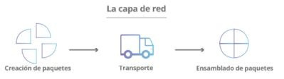
3. Red
Se encarga de identificar el enrutamiento existente entre una o más redes. Las unidades de datos se denominan paquetes, y se pueden clasificar en protocolos enrutables y protocolos de enrutamiento.
En este nivel se realiza el direccionamiento lógico y la determinación de la ruta de los datos hasta su receptor final.

Slide 11
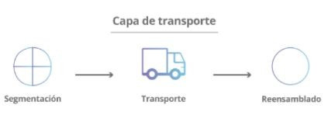
4. Transporte
Capa encargada de efectuar el transporte de los datos libres de errores (que se encuentran dentro del paquete) de la máquina origen a la de destino, independientemente del tipo de red física que esté utilizando.

Slide 12
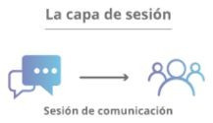
5. Sesión
Esta capa es la que se encarga de mantener y controlar el enlace establecido entre dos computadores que están transmitiendo datos de cualquier índole. Por lo tanto, el servicio provisto por esta capa es la capacidad de asegurar que, dada una sesión establecida entre dos máquinas, la misma se pueda efectuar para las operaciones definidas de principio a fin, reanudándose en caso de interrupción.

Slide 13
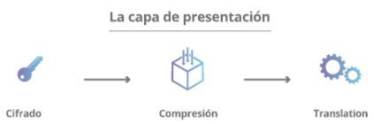
6. Presentación
El objetivo es encargarse de la representación de la información, de manera que, aunque distintos equipos puedan tener diferentes representaciones internas de caracteres, los datos lleguen de manera reconocible.

Slide 14
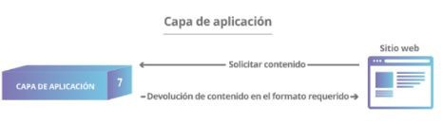
7. Aplicación
Ofrece a las aplicaciones la posibilidad de acceder a los servicios de las demás capas y define los protocolos que utilizan las aplicaciones para intercambiar datos, como correo electrónico, gestores de bases de datos y servidor de ficheros (FTP). Hay tantos protocolos como aplicaciones distintas y puesto que continuamente se desarrollan nuevas aplicaciones el número de protocolos crece sin parar

Slide 15
¿Qué es el modelo TCP/IP?

Slide 16
  El modelo TCP/IP es usado para comunicaciones en redes y, como todo protocolo, describe un conjunto de guías generales de operación para permitir que un equipo pueda comunicarse en una red. TCP/IP provee conectividad de extremo a extremo especificando cómo los datos deberían ser formateados, direccionados, transmitidos, enrutados y recibidos por el destinatario.
TCP/IP

Slide 17
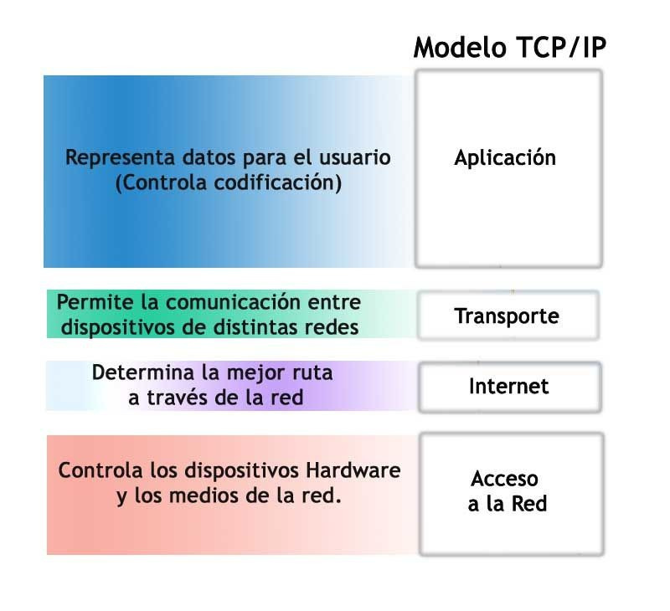
Capas del modelo TCP/IP

Slide 18
Dispositivos de red

Slide 19
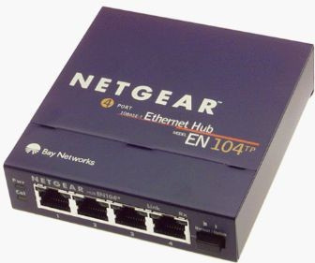
Hubs
  Los Hubs operan en la capa física del modelo OSI y en modo Half-Duplex (no pueden enviar y recibir datos al mismo tiempo), además pueden generar mucho tráfico innecesario en la red. Es por esto que ya no se usan salvo en instalaciones muy viejas o para algunas aplicaciones específicas, y han sido reemplazados por los Switches (que veremos después).

Slide 20
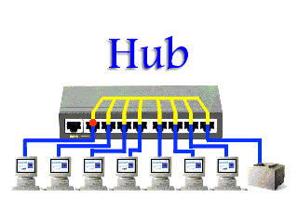

Slide 21
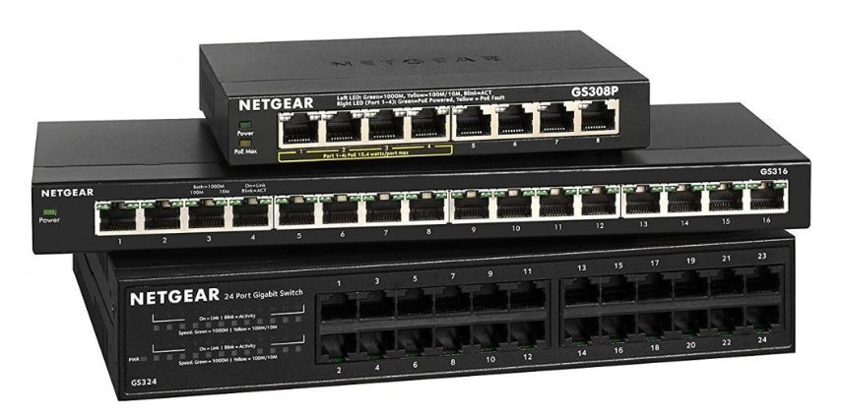
Switches
  Al igual que los Hubs, la función de los Switches es repetir paquetes, sin embargo, en vez de reenviar el paquete por todos los puertos salientes, lo que hace es enviarlo solamente al equipo (o equipos) para el cual se había destinado inicialmente.

Slide 22
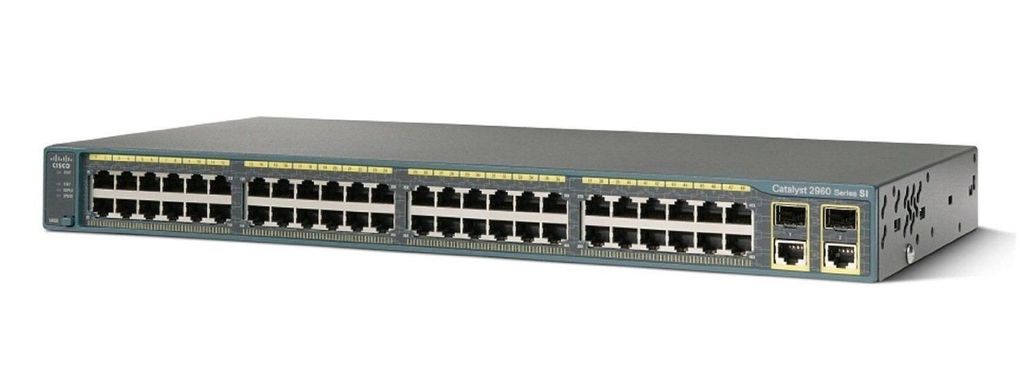
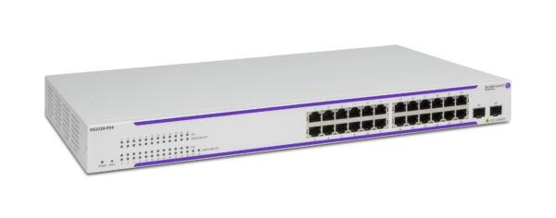
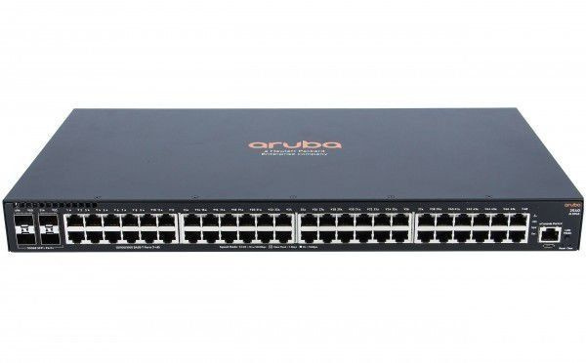
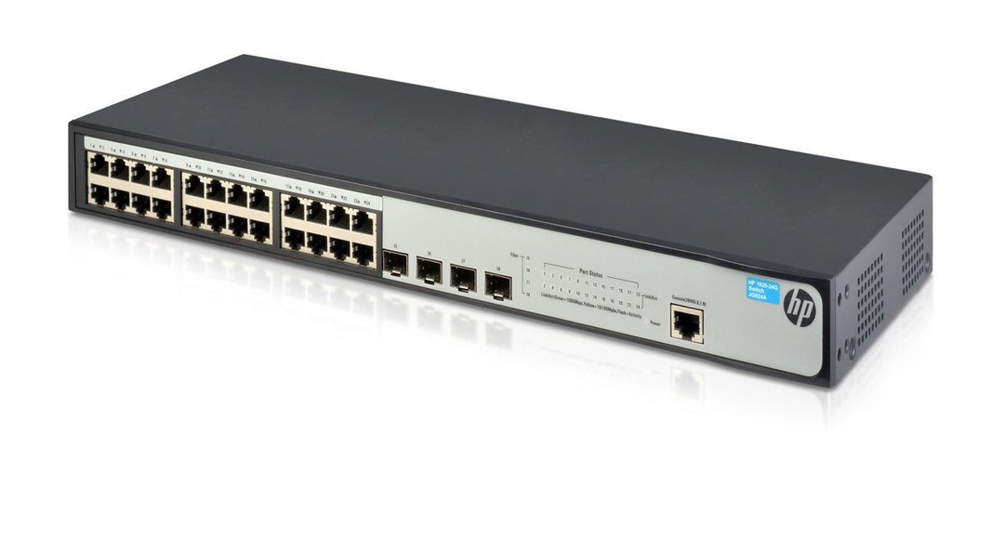

Slide 23
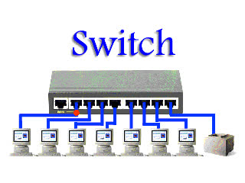

Slide 24
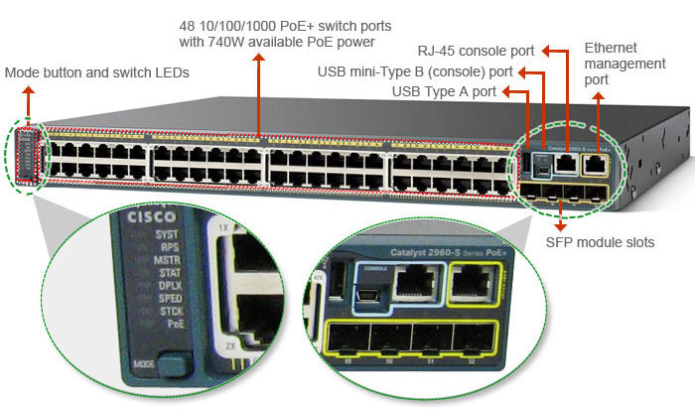

Slide 25
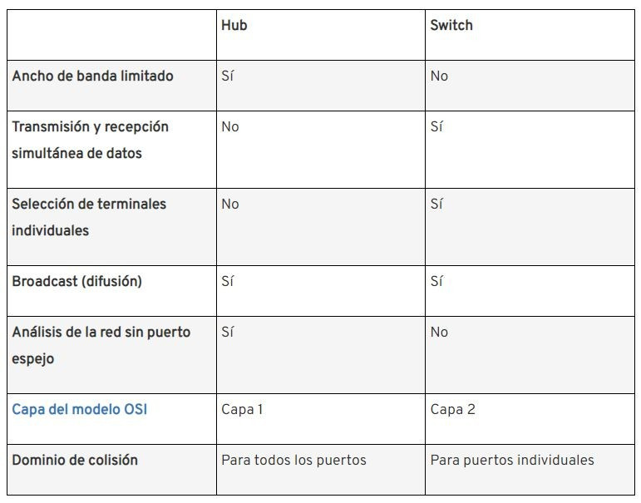
Comparación entre Hubs y Switches

Slide 26
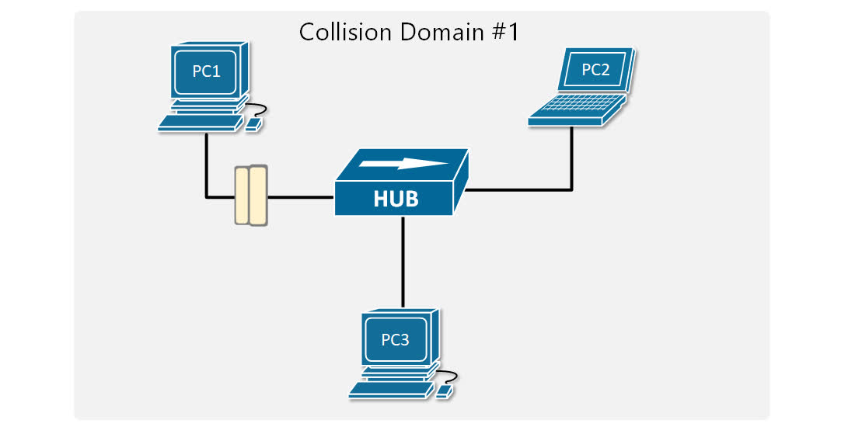

Slide 27
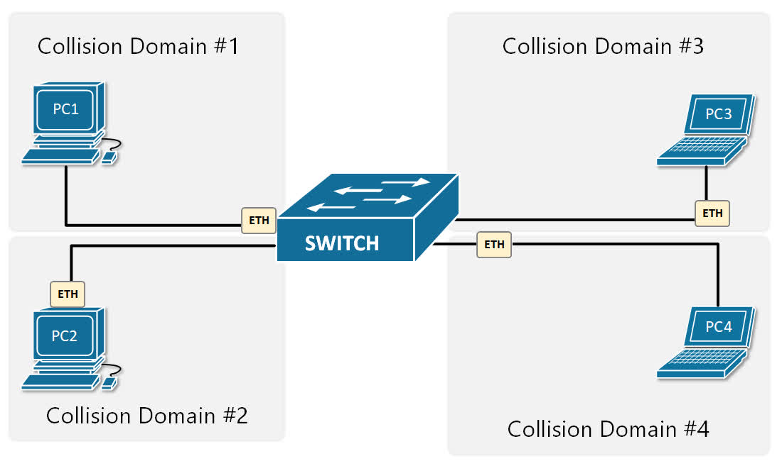

Slide 28
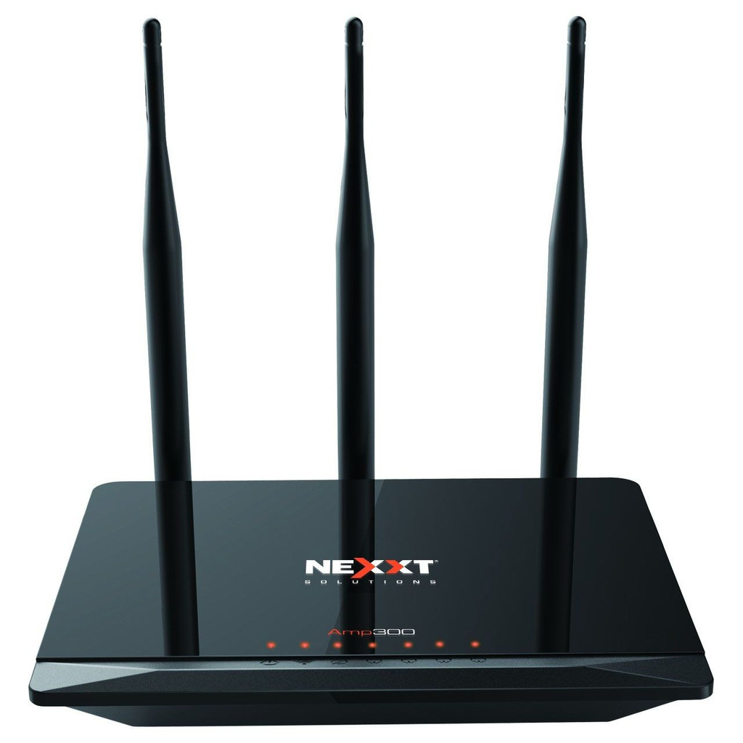
Routers
  Un router es un dispositivo que se encarga de reenviar paquetes entre dos o más redes. Trabaja en la capa 3 del modelo OSI, es decir en la capa de Red, por lo que utiliza las direcciones IP para identificar a los distintos dispositivos.

Slide 29
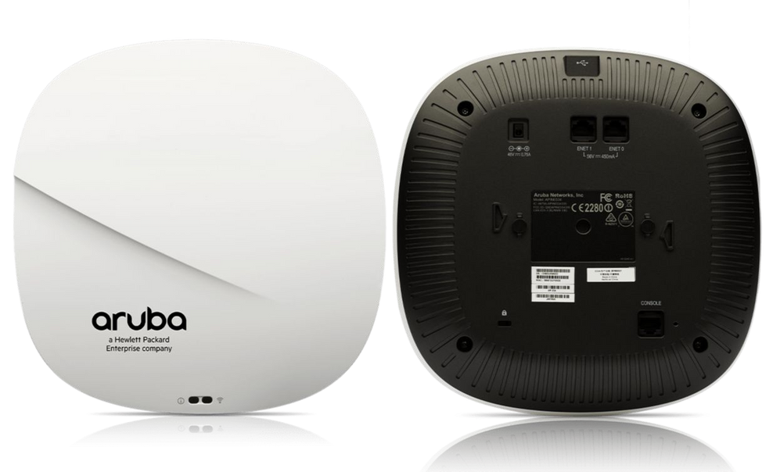
Access Point
  Un access point o extensión de malla puede configurarse como repetidora independiente para ampliar el alcance de la infraestructura o superar un obstáculo que bloquea las comunicaciones por radio.

Slide 30
Tipos de tráfico

Slide 31
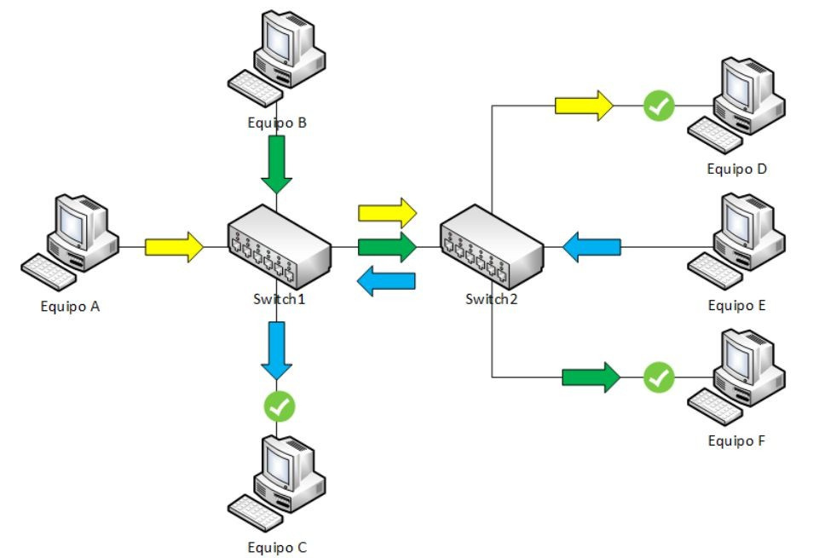
Unicast (uno a uno)
Un paquete Unicast se transmite directamente desde un equipo a otro.

Slide 32
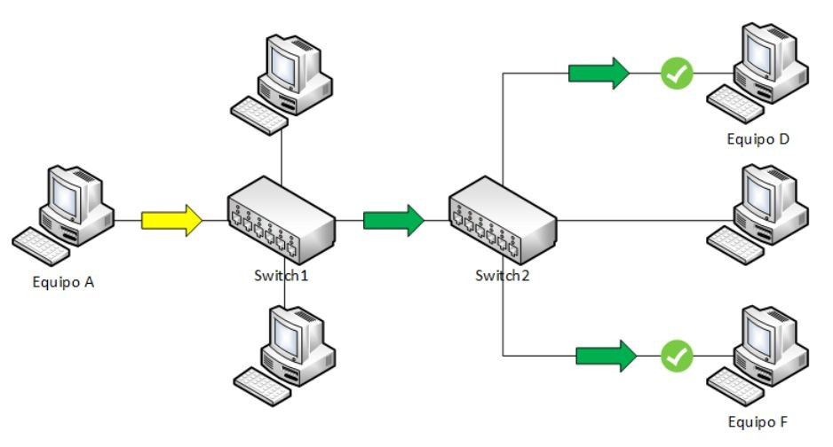
Multicast (uno a muchos)
Este es el tipo de tráfico que se utiliza cuando queremos enviar un paquete desde un origen a múltiples destinos simultáneamente. Es similar al Broadcast, pero aquí solo se envía la información a un grupo de receptores específico mientras que en Broadcast se envía la información a todos los nodos de la red.

Slide 33
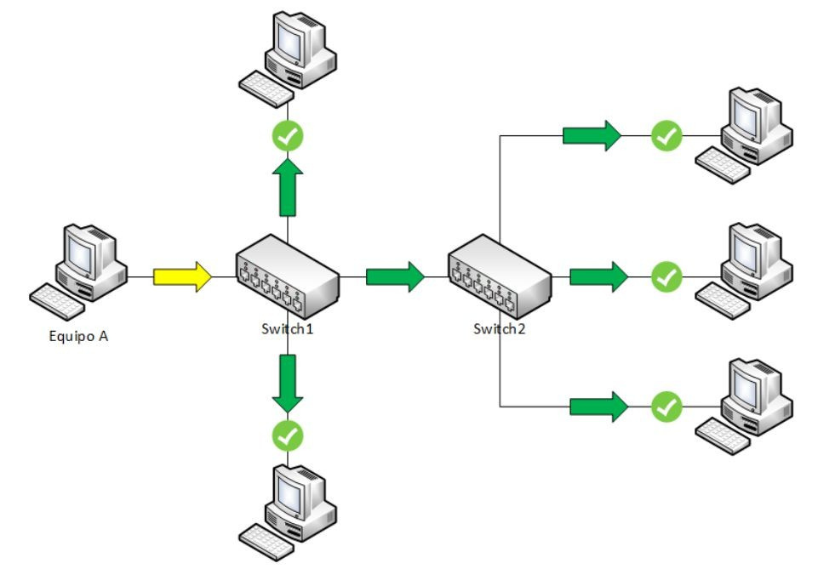
Broadcast (uno a todos)
Un paquete Broadcast es un paquete que se envía a todos los puertos de un segmento de red, independientemente de si el puerto es de un Switch o de un Hub.
El tráfico Broadcast puede ser de capa 2 (Data Link), o de capa 3 (Network).

Slide 34
Tarea 1
  Investigación de las clasificaciones de red según el alcance geográfico(MAN, LAN, PAN, etc) y según la topología (estrella, bus, malla, etc).
  Incluir imagen sobre las redes encontradas.
  Incluir comparación entre los tipos de red.
  Fecha límite de entrega 30/01/2024

Slide 35
¿Dudas?

Slide 36
¡Gracias por su atención!

